Slide 1

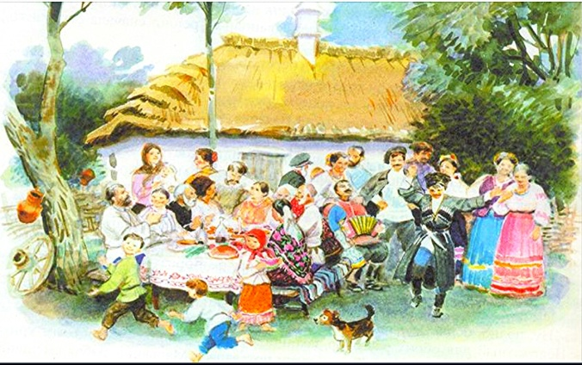
«Кубанские традиции, как средство формирования у дошкольников исторической памяти и преемственности поколений».
Воспитатель: М.В. Жвавая

Slide 2
Цель: вызвать интерес к кубанским традициям
Задачи:
-расширять знания о культуре и традициях казаков
-уважительно относиться к своим древним корням
-чтить и уважать память предков
-развивать систематическое и целенаправленное приобщение детей к истокам народной культуры
-воспитывать уважение к народным традициям и обычаям

Slide 3
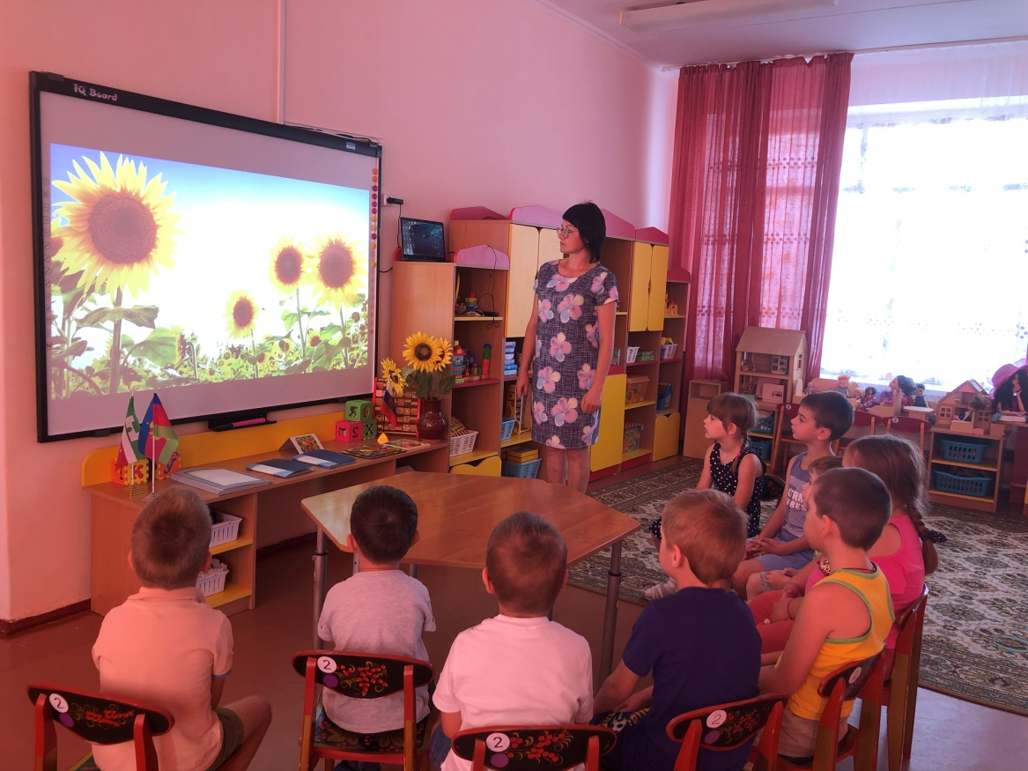

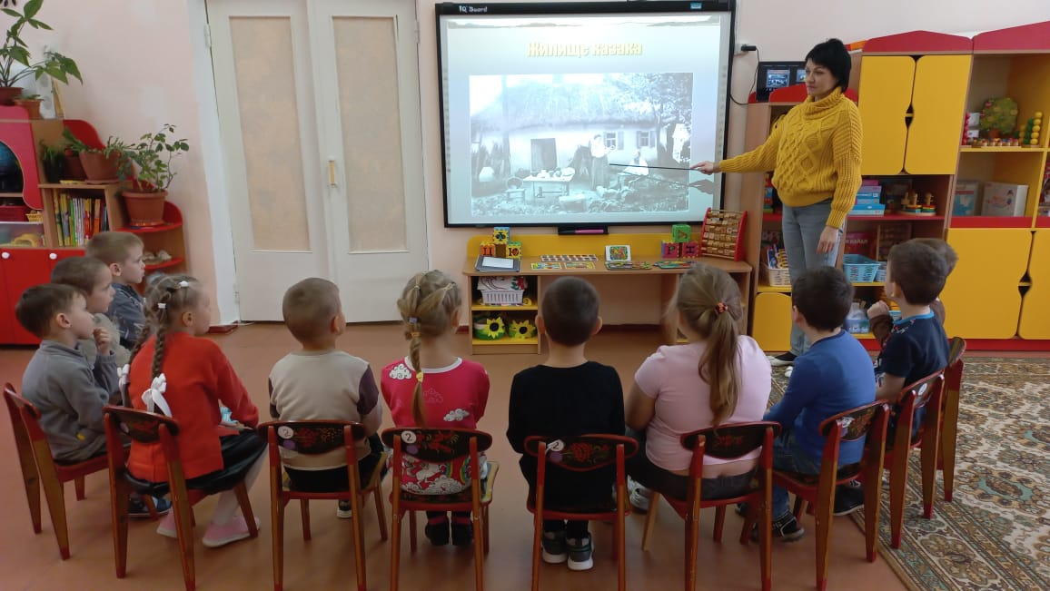
Край наш кубанский - родная земля
Презентация «Путешествие по Кубани»
Презентация «Жизнь и быт казаков»

Slide 4
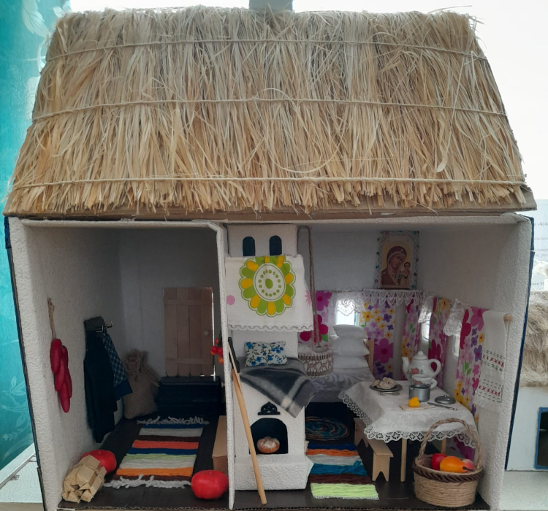
Казачий курень

Slide 5
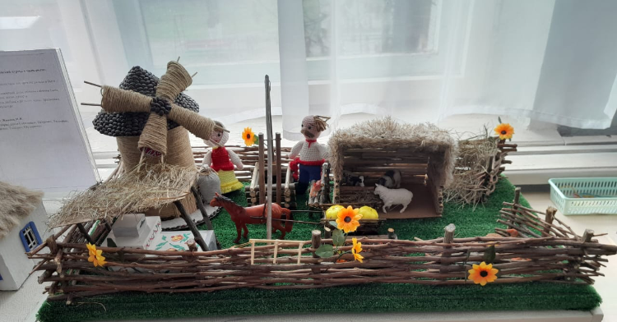
Казачье подворье

Slide 6
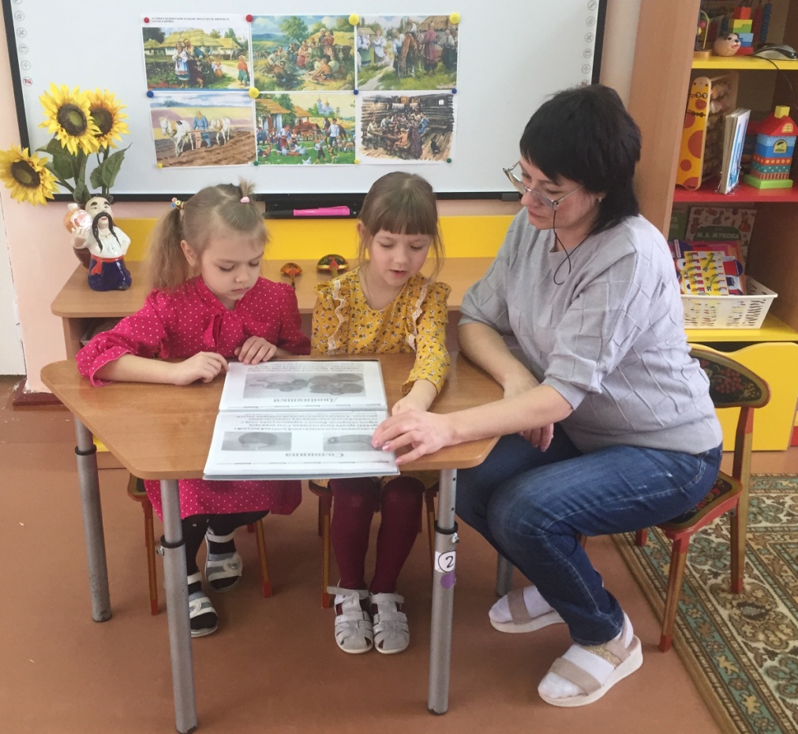
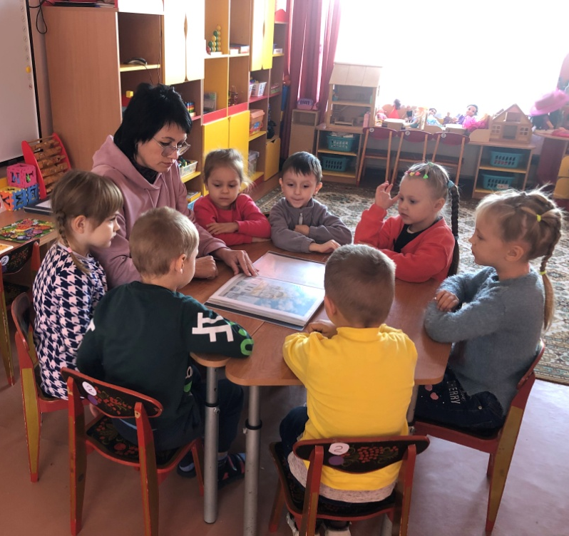
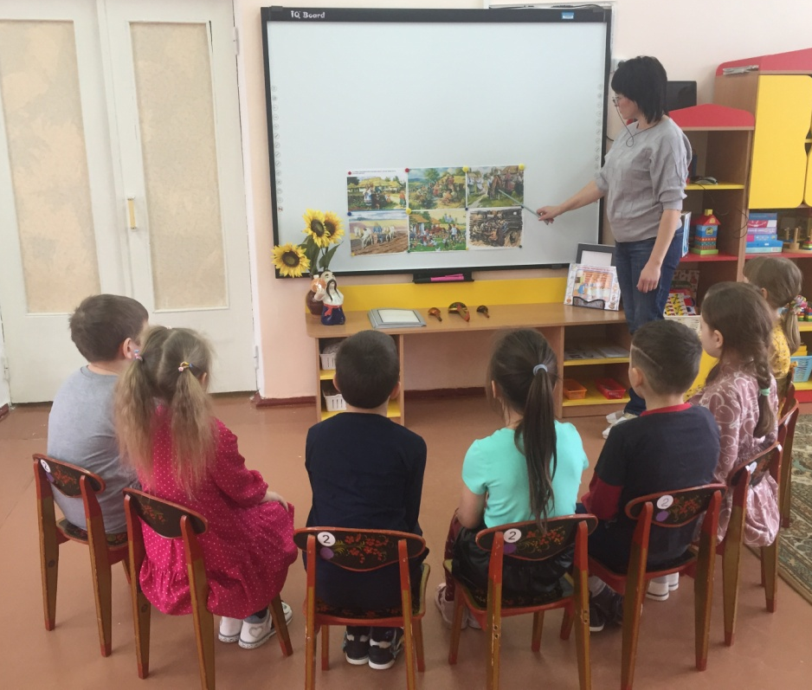
Рассматривание альбомов, фотографий

Slide 7
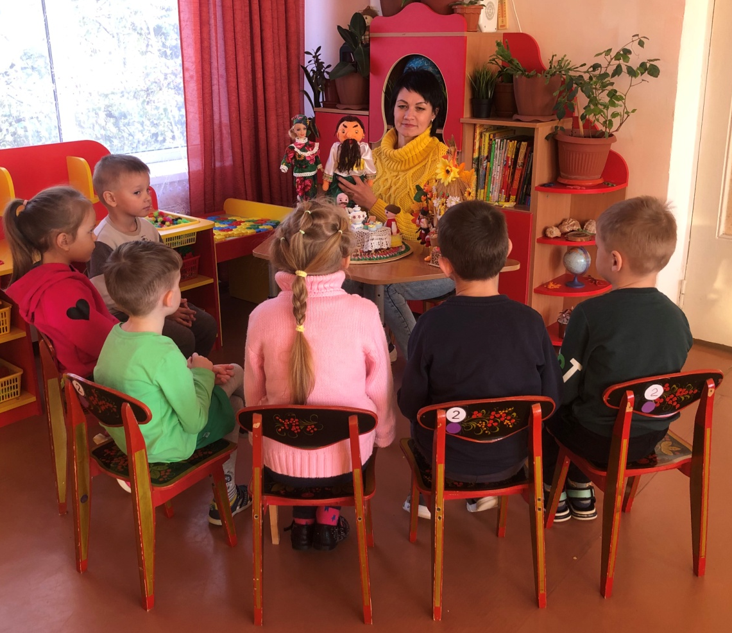
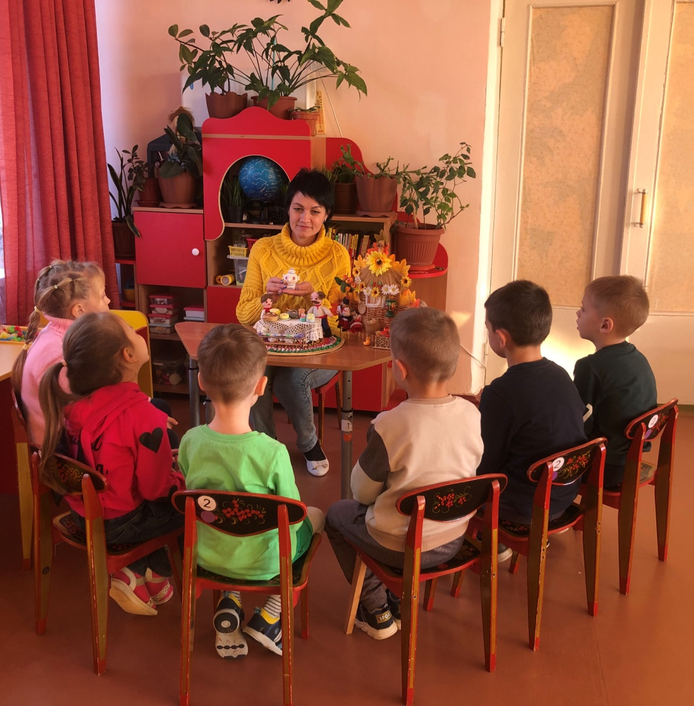
«Знакомство с кубанской
семьей»

Slide 8
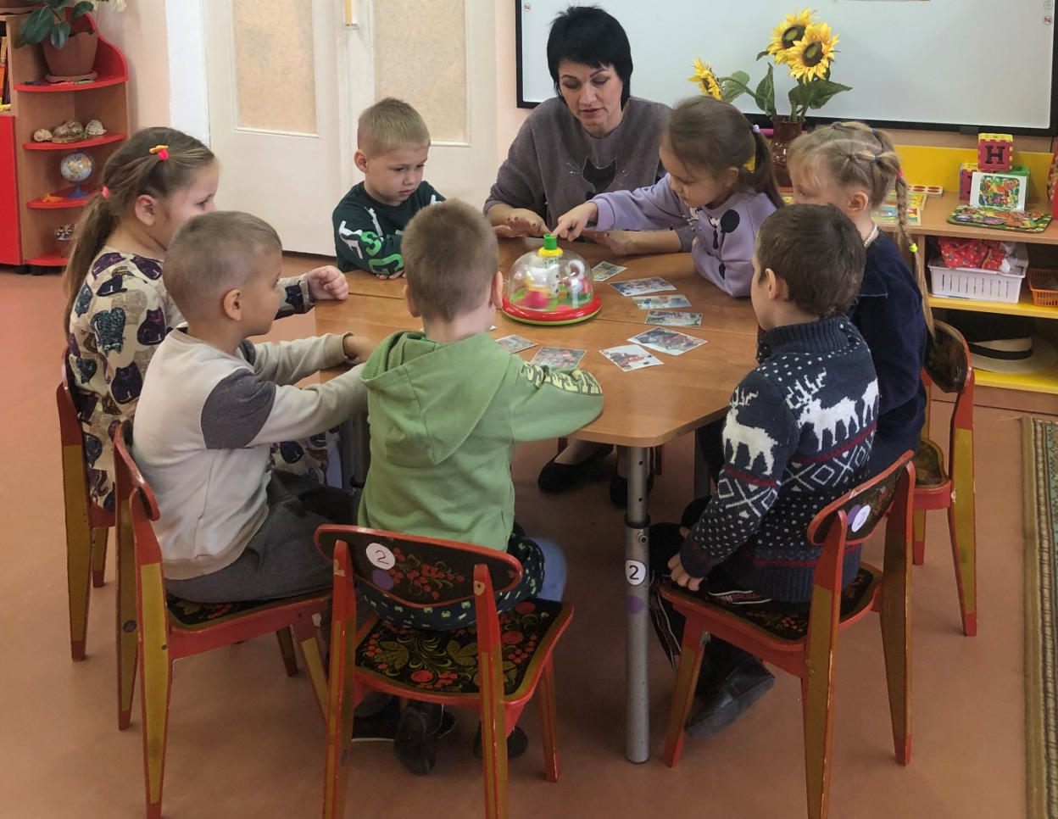
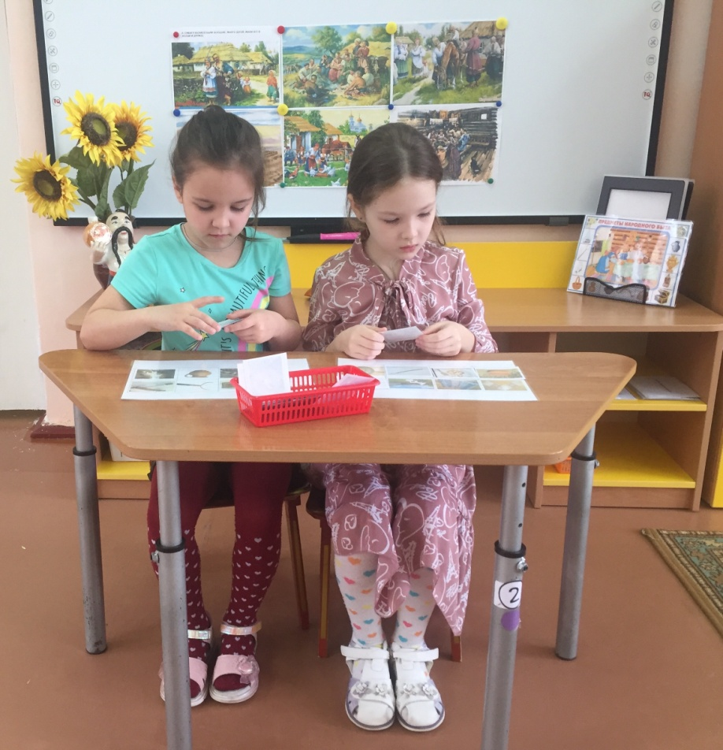
Настольные игры
Игра «Назови традицию»
Лото «Народные праздники»

Slide 9
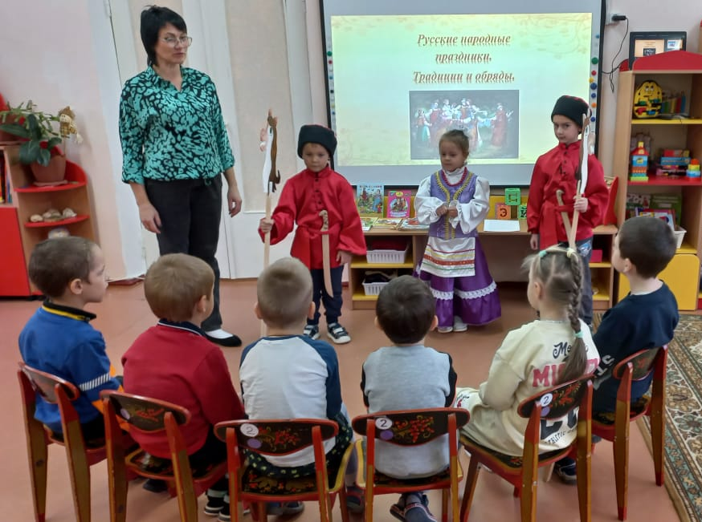
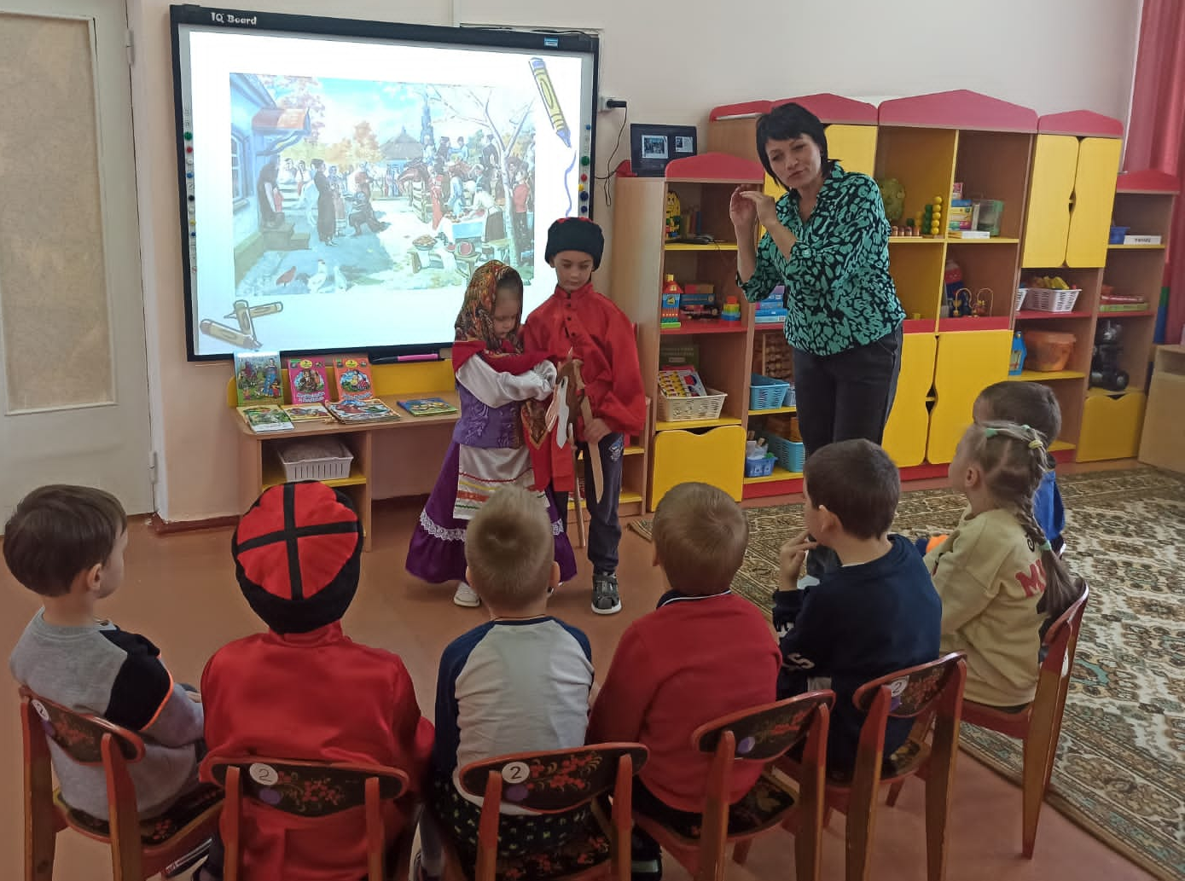
Инсценировки
«Казачата»
«Проводы казака на службу»

Slide 10
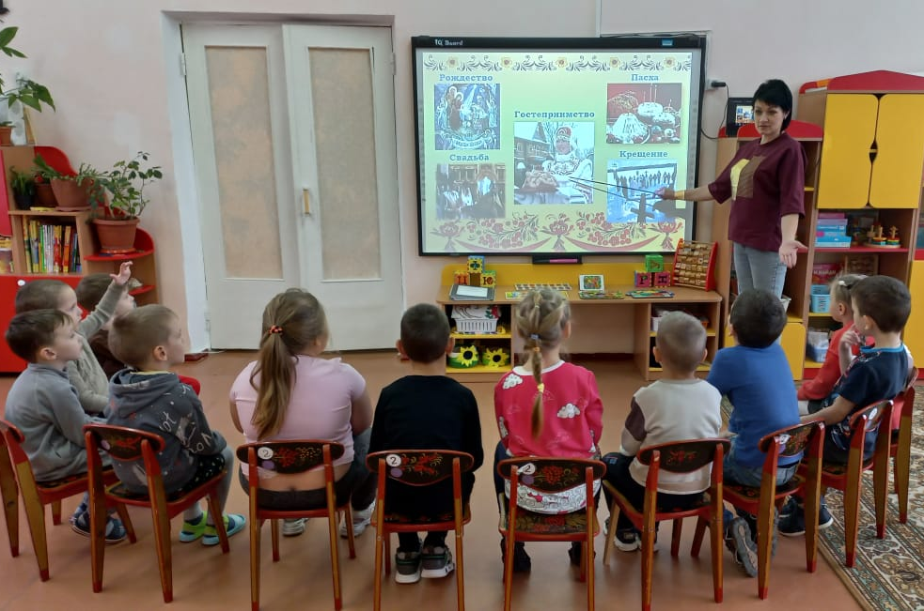
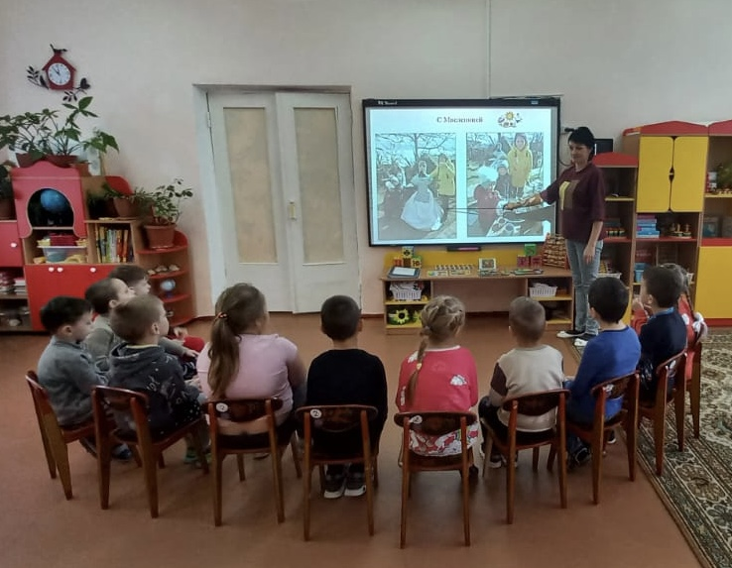
«Масленица»

Slide 11
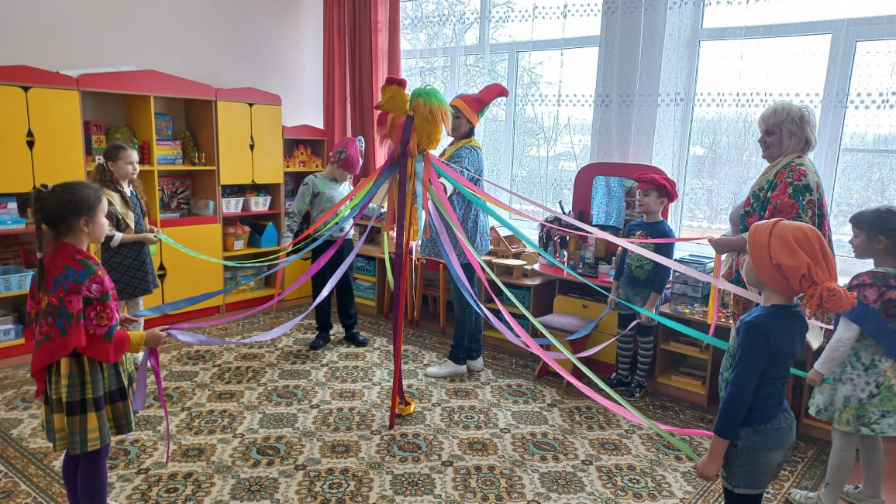
«Народные гулянья»

Slide 12
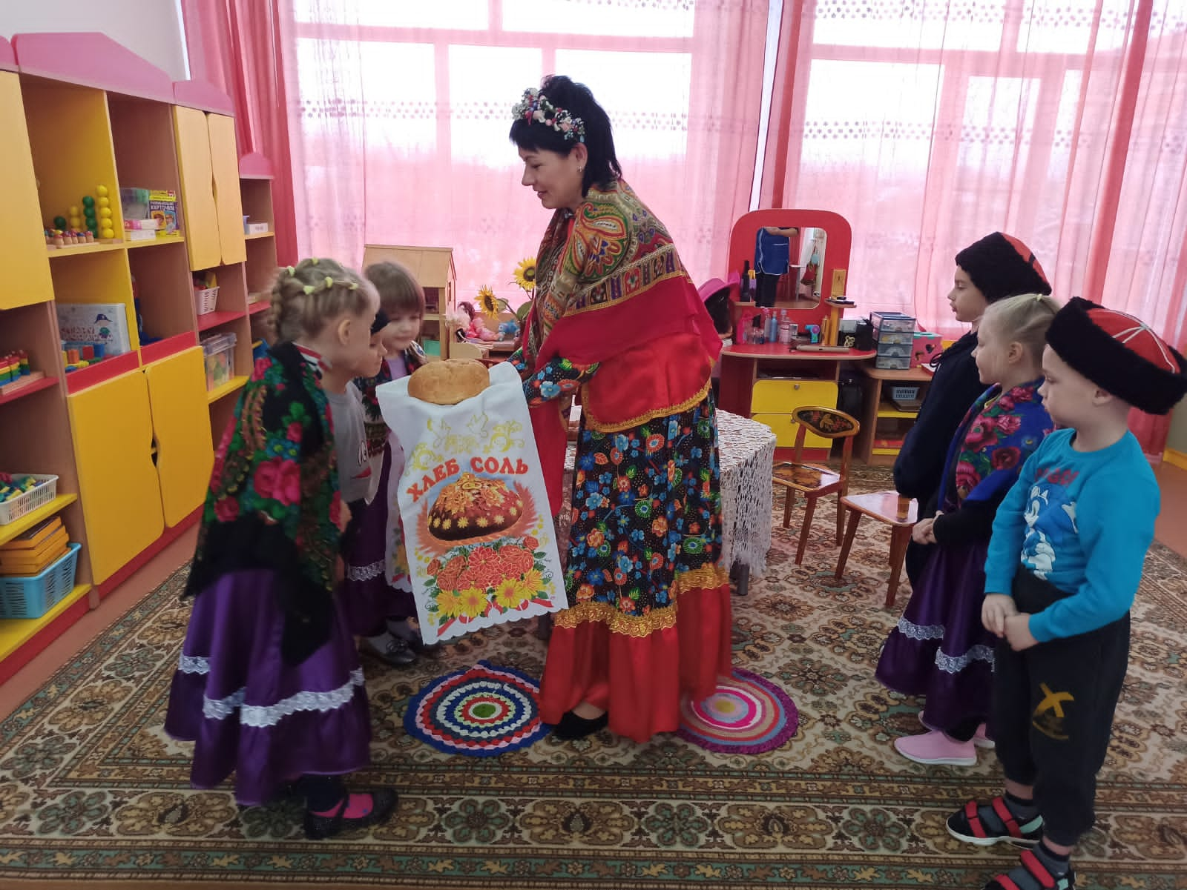
Сюжетно-ролевые игры
«Гостеприимная казачка»

Slide 13
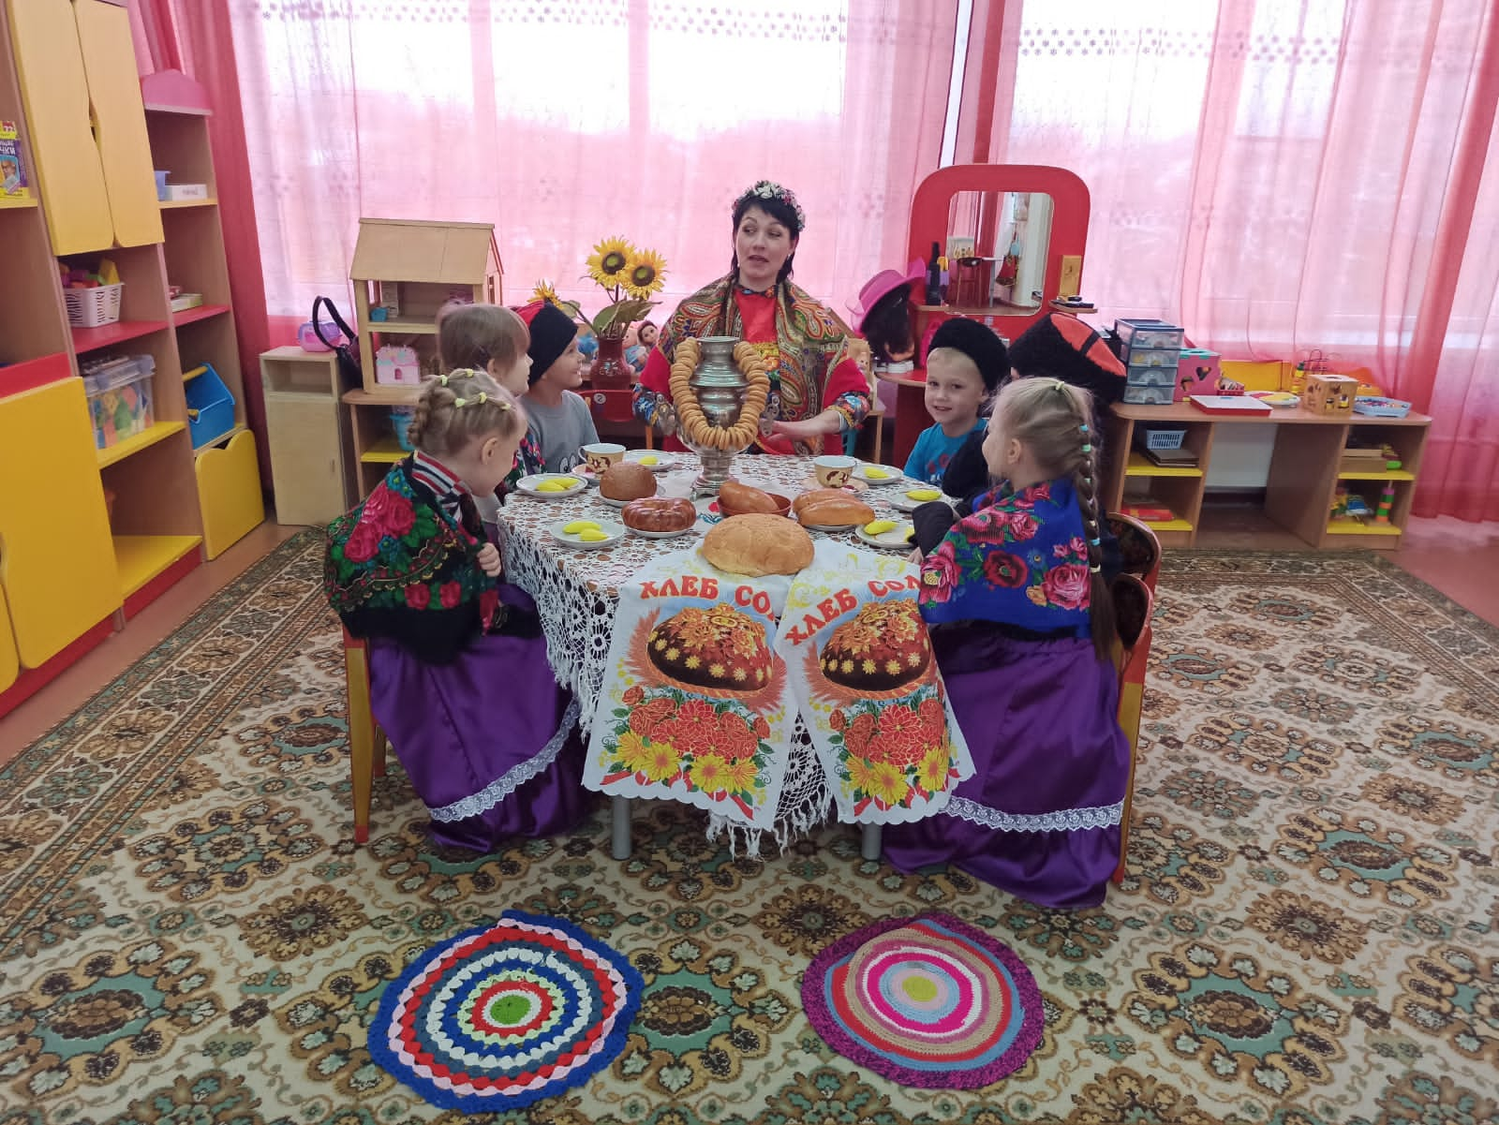
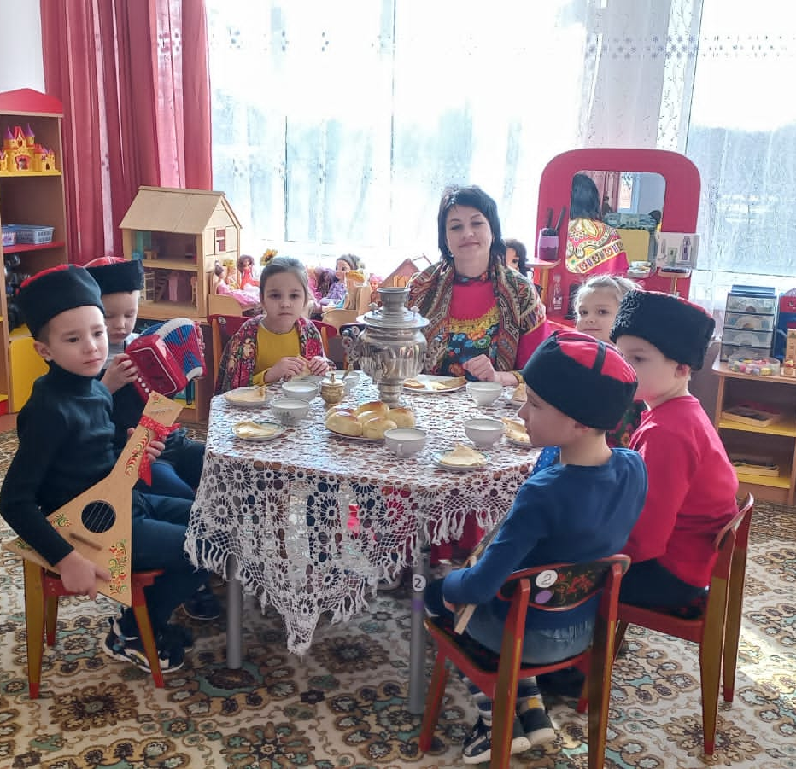
«Казачьи посиделки»

Slide 14
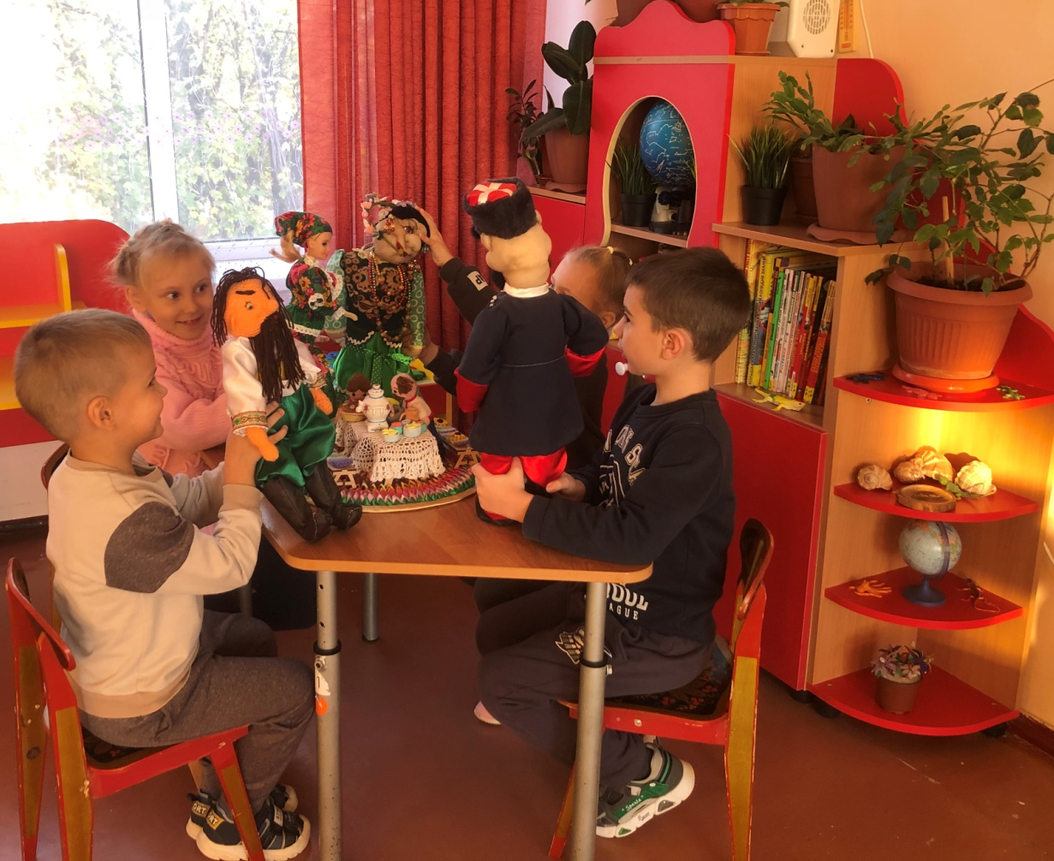
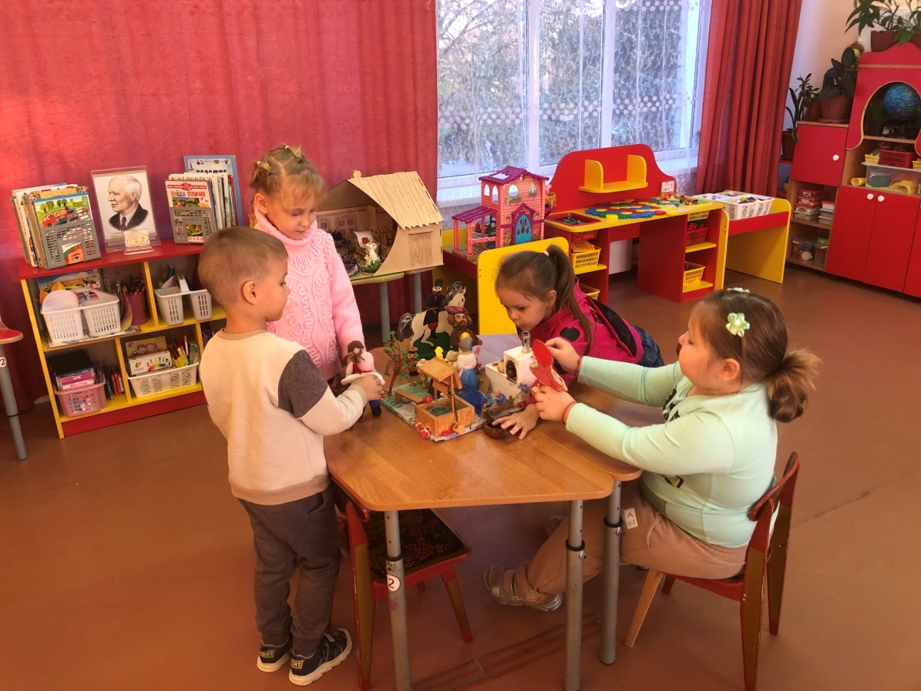
Режиссерские игры
«Кубанская семья»
«На кубанском подворье»

Slide 15
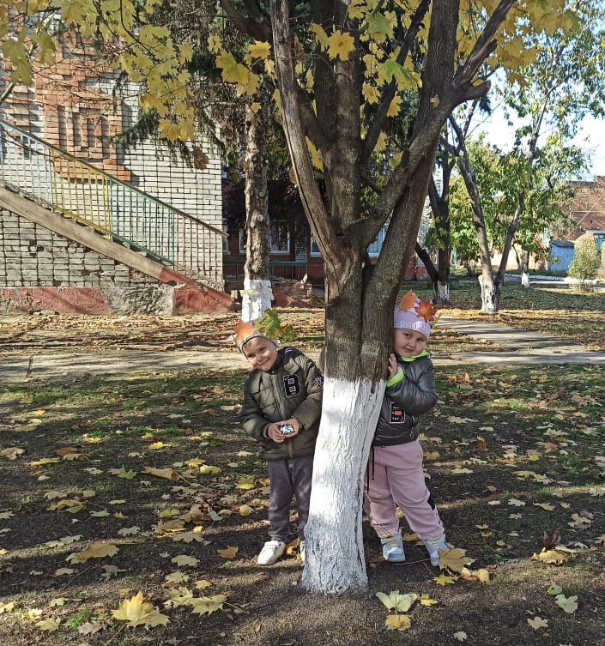
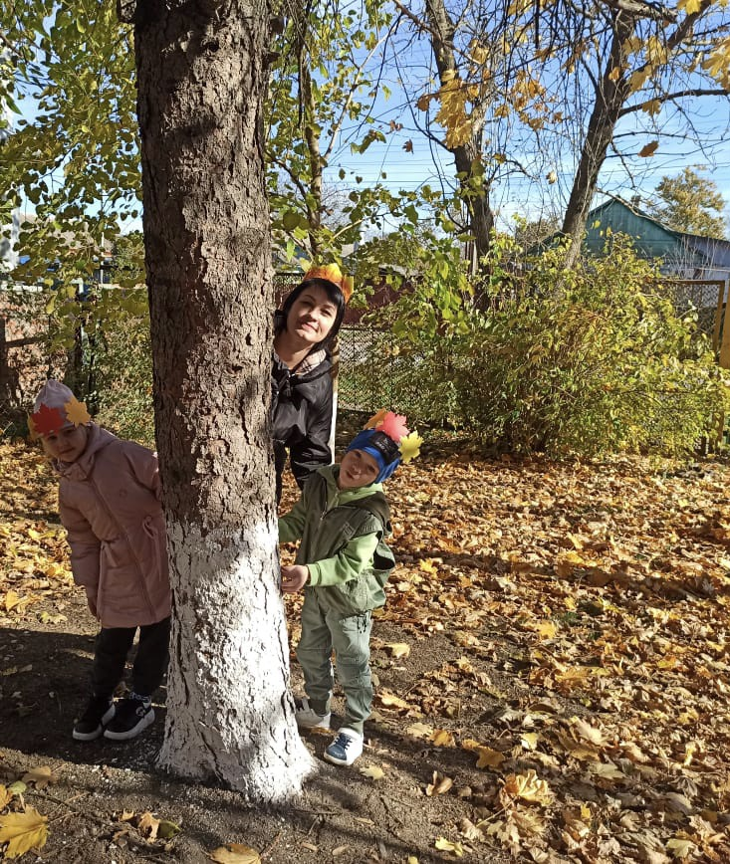
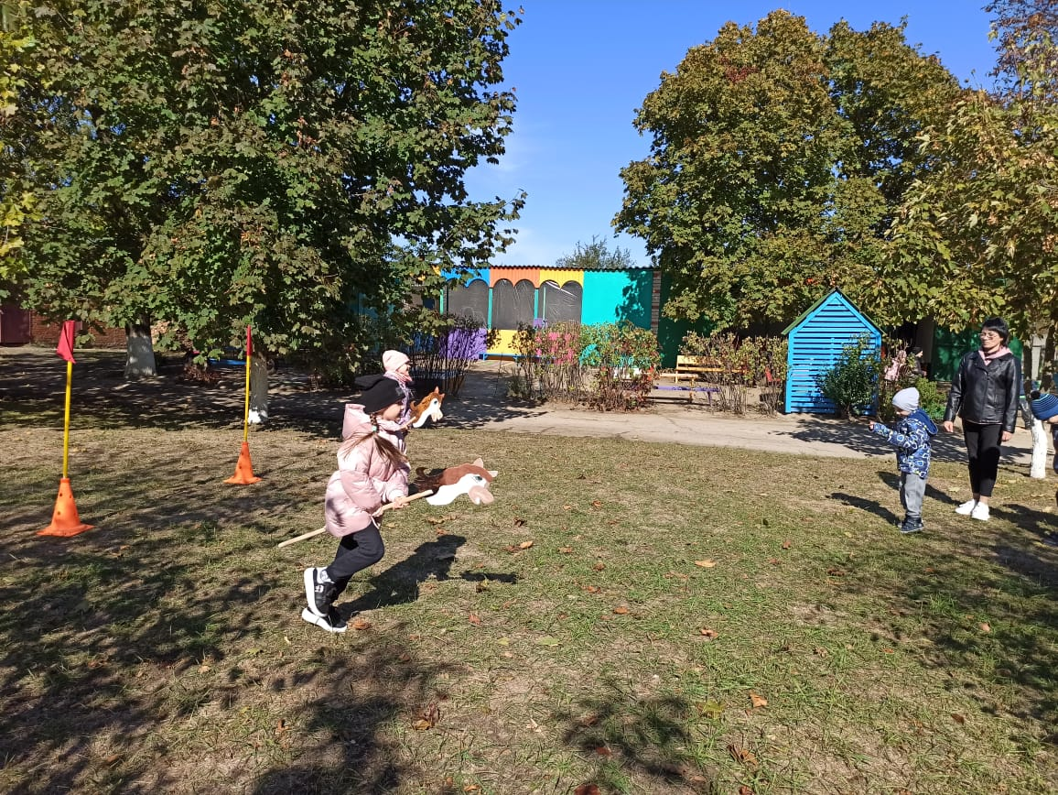
«Чур у дерева»
«Конники»

Slide 16
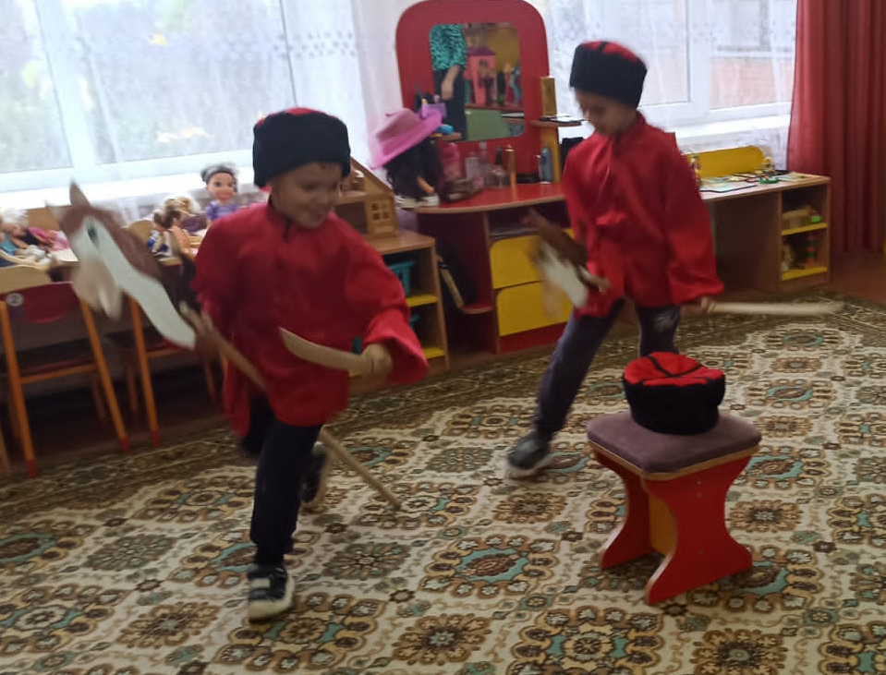
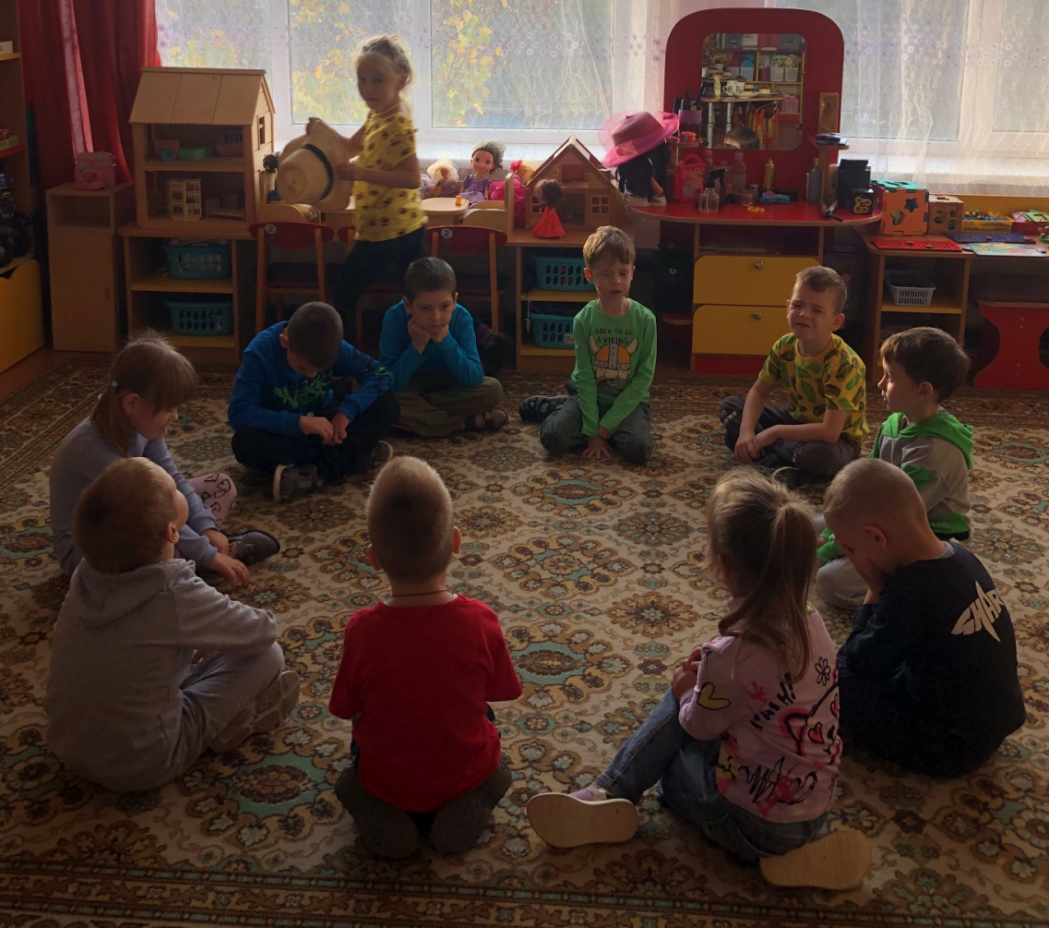
Подвижные
игры
«Сбей кубанку»
«Сбей кубанку»
«Брыль»

Slide 17
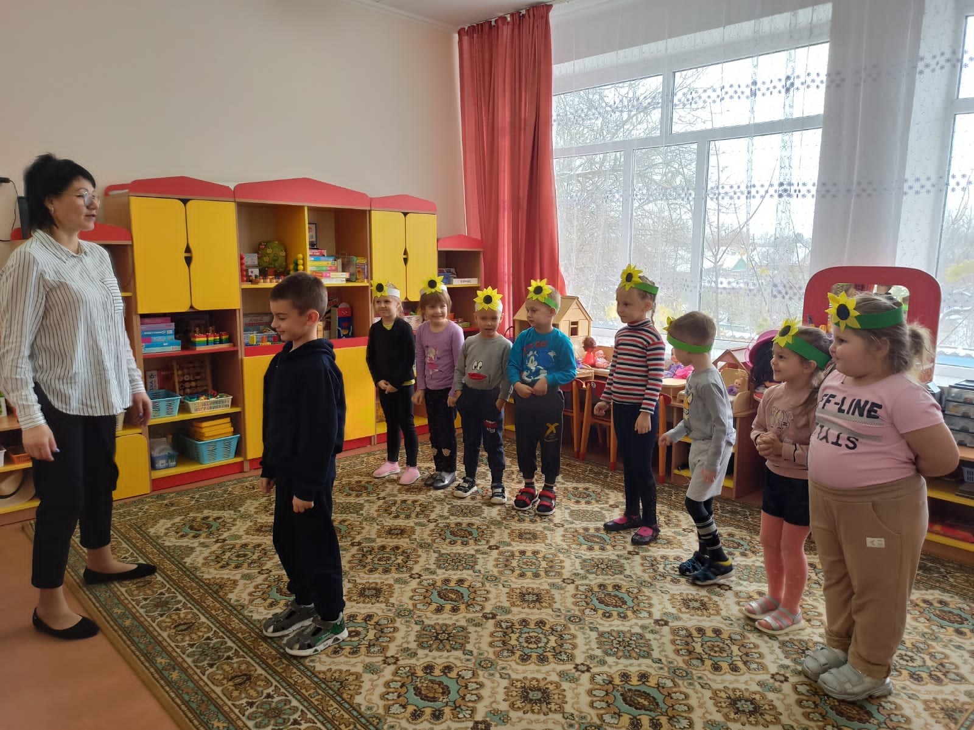
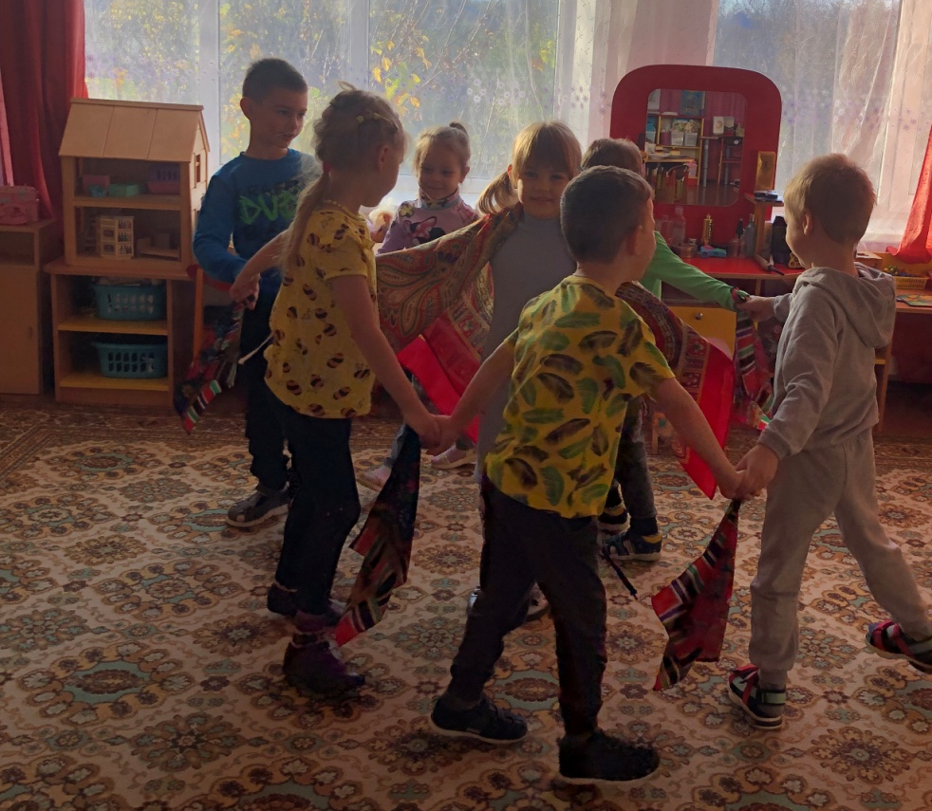
«Подсолнухи»
«Зоря-заряница»

Slide 18
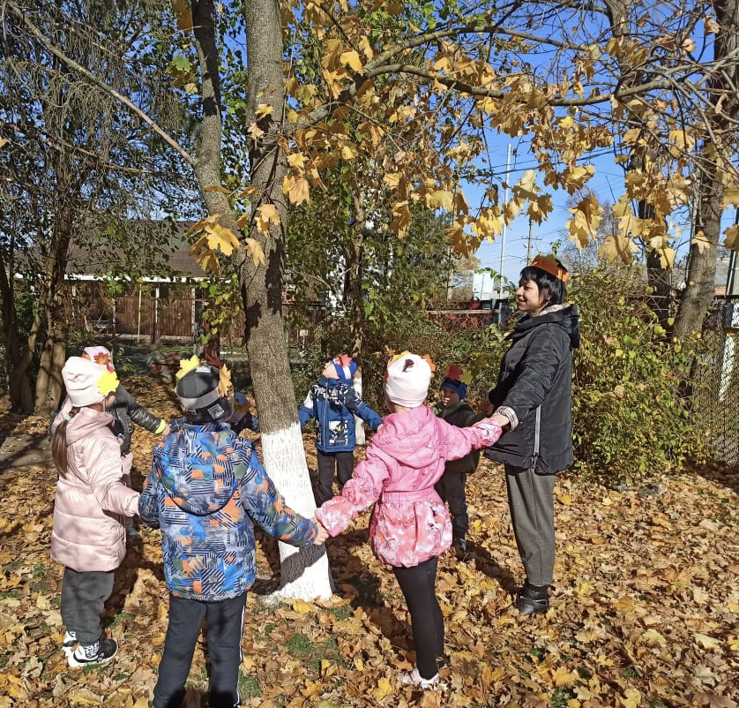
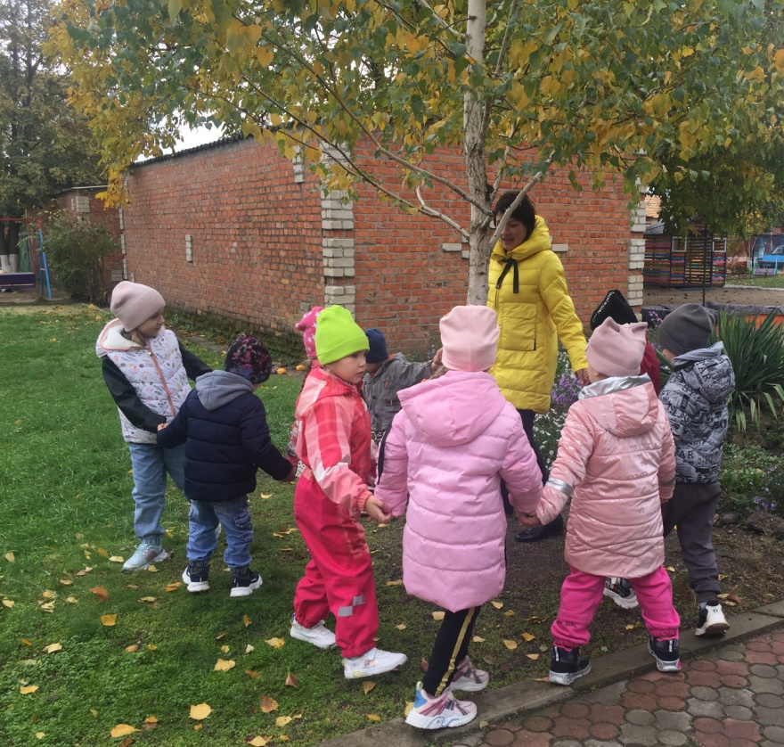
«Вокруг дерева пойдем, хоровод мы заведем»

Slide 19
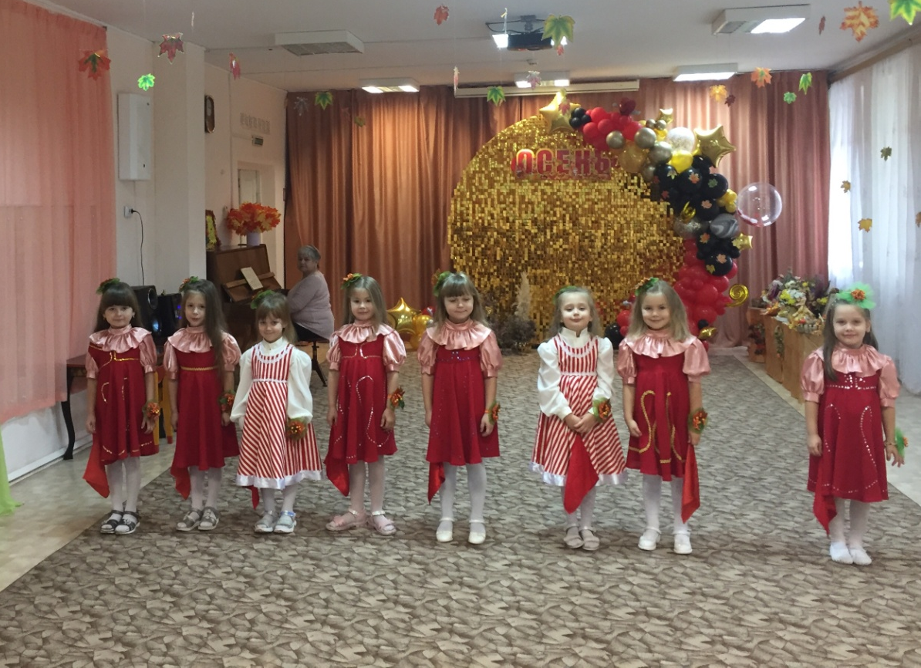
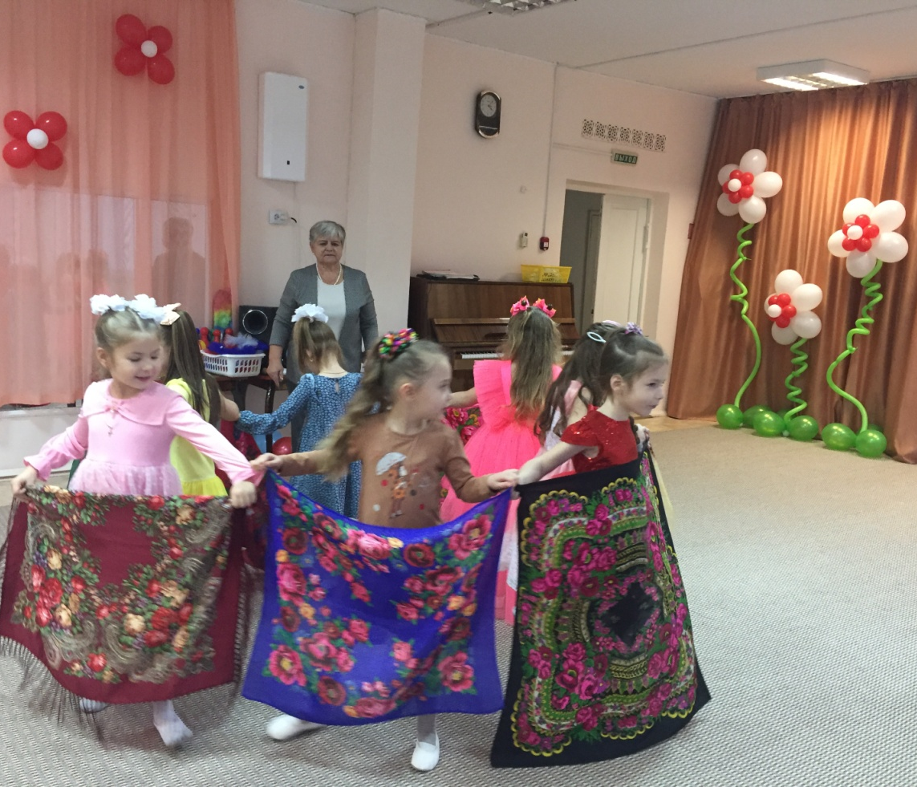
Развиваем творческие способности
Песня «Калинушка»
«Танец с платками»

Slide 20
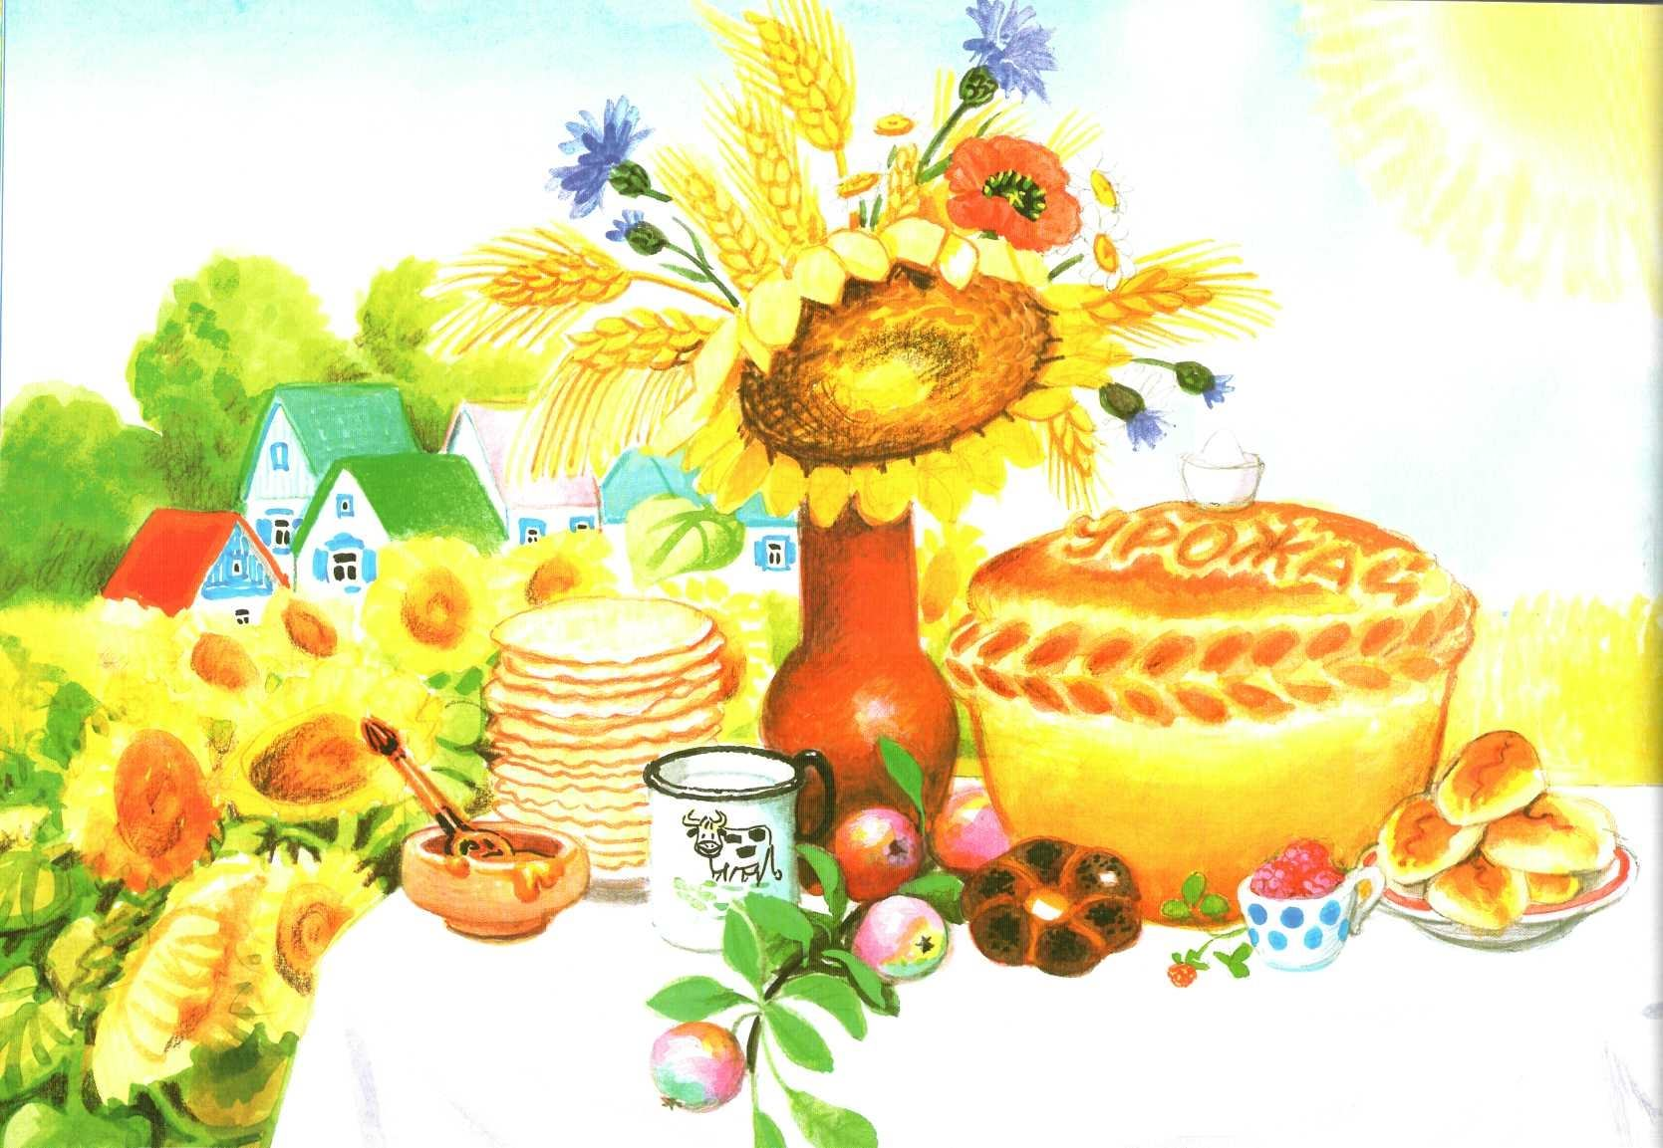
Спасибо за внимание

